Slide 1

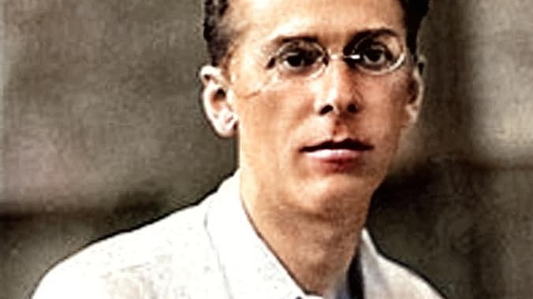

МУЗИКА ПОЕТИЧНОГО СЛОВА
ПАВЛО ТИЧИНА
(1891–1967)
СЕЗЬКО ТЕТЯНА АНАТОЛІЇВНА,
УЧИТЕЛЬ УКРАЇНСЬКОЇ МОВИ ТА ЛІТЕРАТУРИ
ВИЩОЇ КВАЛІФІКАЦІЙНОЇ КАТЕГОРІЇ,
З ПЕДАГОГІЧНИМ ЗВАННЯМ»УЧИТЕЛЬ-МЕТОДИСТ»

Slide 2
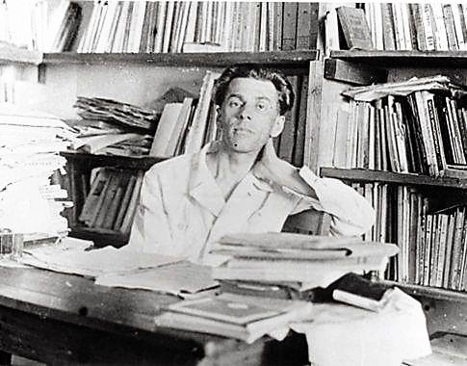

Павло Тичина — один із найвідоміших українських поетів.
Він народився в с. Пісках, що на Чернігівщині, у родині священника, який був іще й учителем. Павло мав хист до музики, співу та малювання, водночас цікавився театром. Усе це позначилося на поетичній творчості митця, особливо на його першій збірці віршів «Соняшні кларнети».

Slide 3
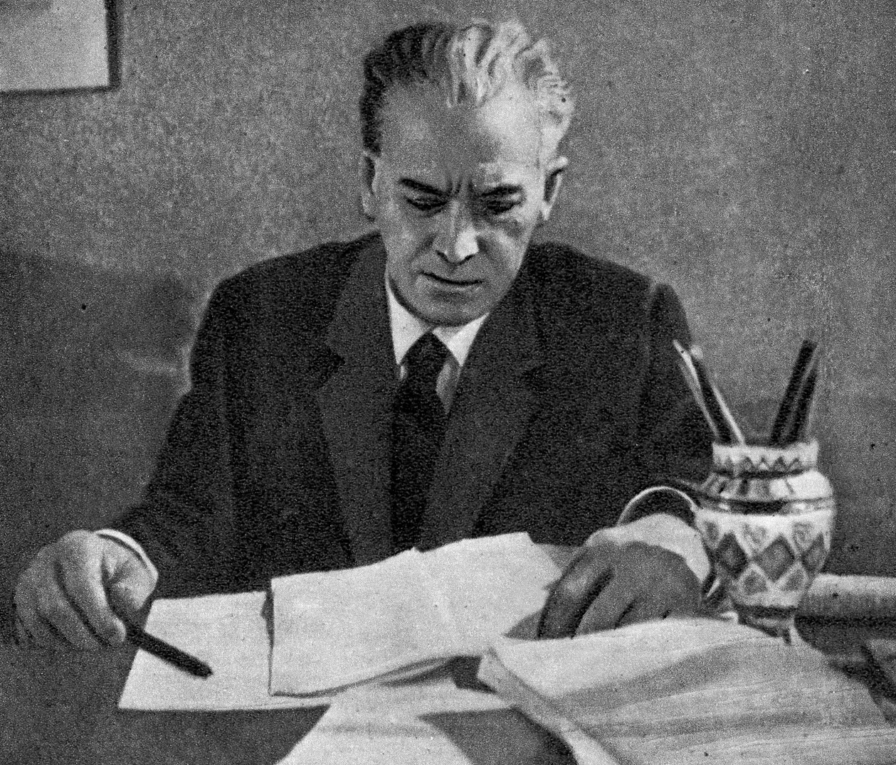
Павло навчався в Чернігівській духовній семінарії, але священником, як батько, не став: його приваблювала література.
П. Тичина писав не тільки вірші, а був і перекладачем: досконало володів болгарською, вірменською, французькою та турецькою мовами. Край, у якому народився поет, не міг не вплинути на його творчість, адже Чернігівщина — один із найчарівніших куточків України. Широкий степ, густі ліси, чарівна річка Десна — це Чернігівщина. Своє захоплення рідним краєм П. Тичина висловив у вірші «Не бував ти у наших краях!».

Slide 4
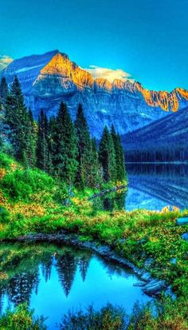
НЕ БУВАВ ТИ У НАШИХ КРАЯХ!
Не бував ти у наших краях!
Там же небо — блакитні простори...
Там степи, там могили, як гори.
А веснянії ночі в гаях!..
Ах, хіба ж ти, хіба ти це знаєш,
Коли сам весь тремтиш, весь смієшся, ридаєш,
Серце б’ється і б’ється в грудях...
Не бував ти у наших краях.
Не бував ти у наших краях,
Бо відтіль не таким би вернувся!
Чув про степ, що ген-ген простягнувся?
Єсть там люди — й зросли у степах, —
Що не люблять, не вміють ридати,
Що не можуть без пісні і нивки зорати!
Тебе ж завжди я бачу в сльозах... —
Не бував ти у наших краях.

Slide 5

ПАСПОРТ ВІРША
Рік написання – 1924 (рік видання)
Збірка – “Вітер з України”
Жанр – вірш
Вид лірики – пейзажна
Тема – Відображення краси природи, працьовитості людини
Ідея – Любов до рідної землі
Головна думка – Кожна людина – дитина свого краю. Для кожної людини рідний край наймиліший.

Slide 6
«Не бував ти у наших краях!» художні засоби
Метафори: “серце б’ється”, “степ розтягнувся”
Епітети: “блакитні простори”, “весняні очі”
Порівняння: “могили, як гори”
Оклики: “Не бував ти у наших краях!”, “А веснянії ночі в гаях!..”, “Не бував ти у наших краях, Бо відтіль не таким би вернувся!”, “Що не можуть без пісні і нивки зорати!”
Риторичні питання: «Чув про степ, що ген-ген простягнувся?»
Повтори: «Не бував ти у наших краях. Не бував ти у наших краях».
У вірші «Не бував ти у наших краях!» Павло Тичина звертається до вигаданого співбесідника. Ліричний герой говорить про свій улюблений степ, де небо без краю, де високі козацькі могили-кургани, де живуть мужні, працьовиті й співучі люди. Саме в них треба вчитися бути стійкими в життєвих випробуваннях, любити свою батьківщину.

Slide 7
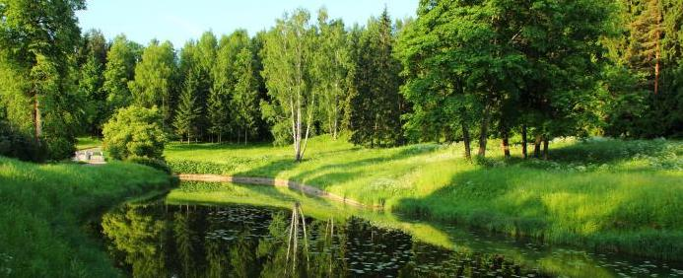
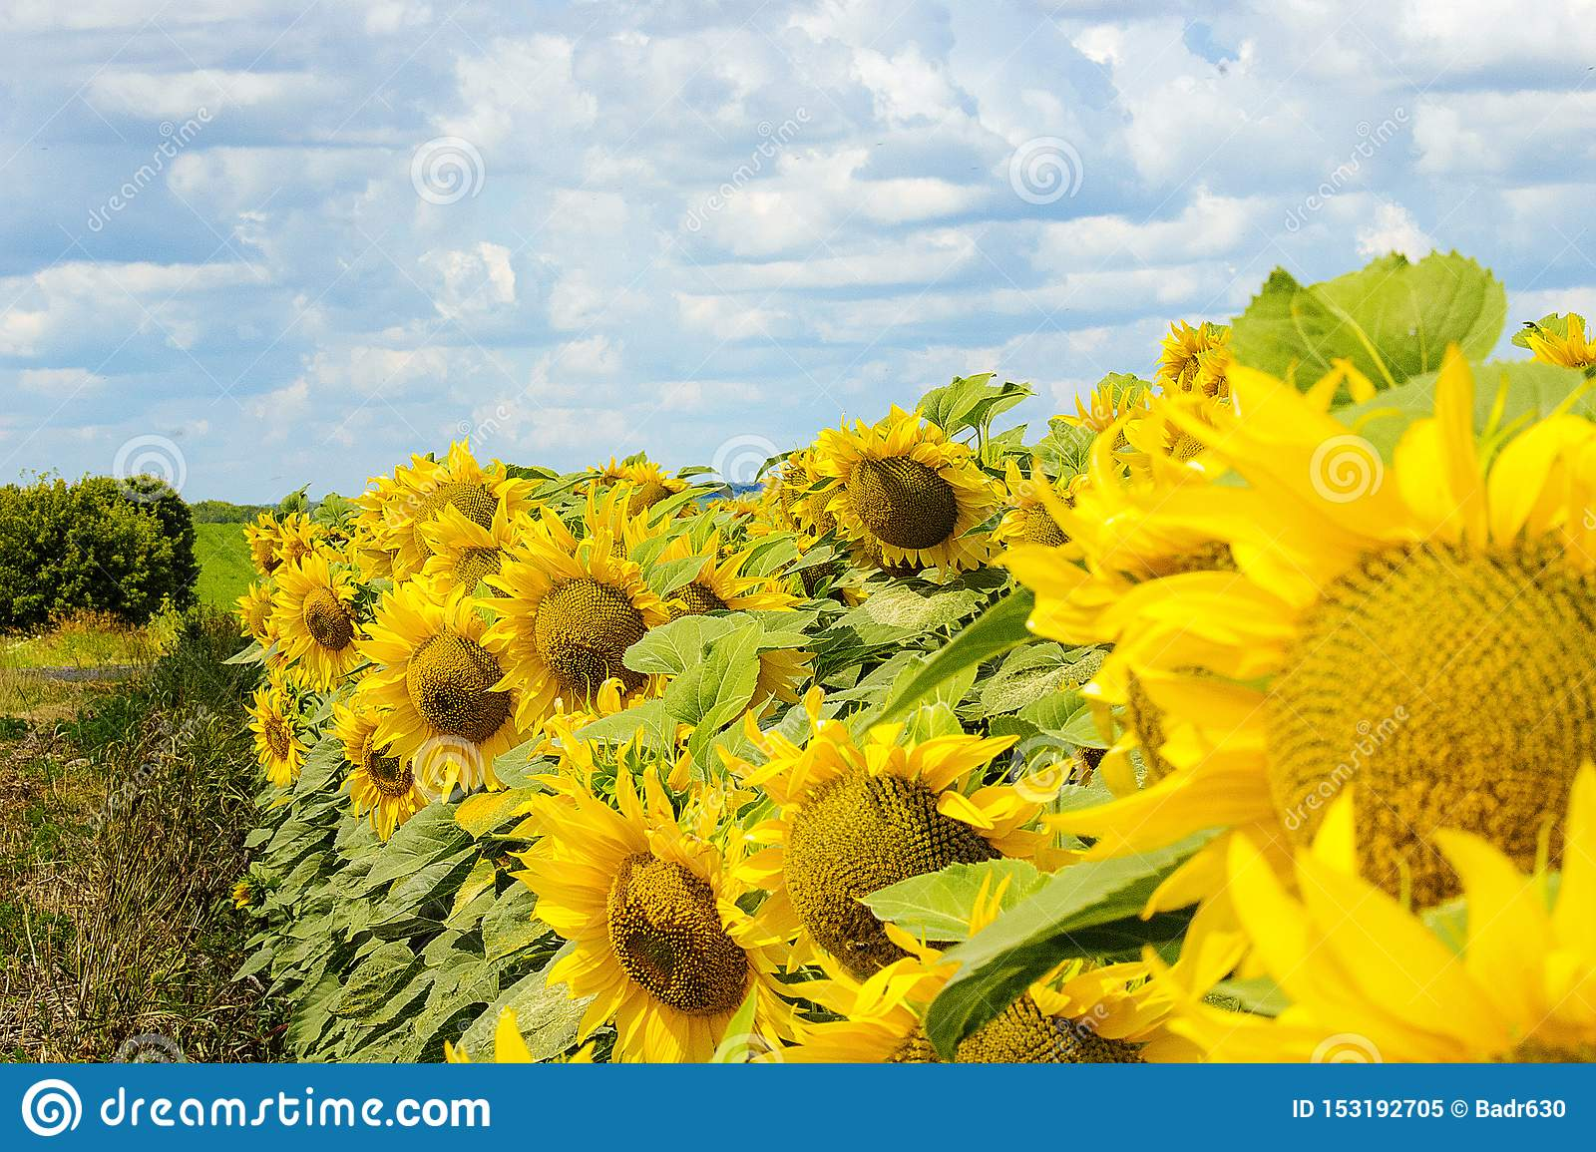
ГАЇ ШУМЛЯТЬ
Гаї шумлять —
Я слухаю.
Хмарки біжать —
Милуюся.
Милуюся-дивуюся,
Чого душі моїй
так весело.
Гей, дзвін гуде —
Іздалеку.
Думки пряде —
Над нивами.
Над нивами-приливами,
Купаючи мене,
мов ластівку.
Я йду, іду —
Зворушений.
Когось все жду —
Співаючи.
Співаючи-кохаючи
Під тихий шепіт трав
голублячий.
Щось мріє гай —
Над річкою.
Ген неба край —
Як золото.
Мов золото — поколото,
Горить-тремтить ріка,
як музика.

Slide 8
ПАСПОРТ ТВОРУ
Автор – Павло Тичина
Рік написання – 1913
Жанр – вірш
Вид лірики – пейзажна
Тема: Оспівування краси гаїв України
Ідея: Заклик до творення добра й краси.
Основна думка – кожна людина відчуває красу природи по-своєму
Художні засоби “Гаї шумлять”
Порівняння: “купаючи мене, мов ластівку”, “ген неба край – як золото”, “ріка мов золото-поколото”, “ріка, як музика”
Епітети: шепіт трав голублячий, іду зворушений”, душі весело.
Метафори: “гаї шумлять”, “хмарки біжать”, “дзвін гуде”, “думки пряде”, “шепіт трав”, “мріє гай”, “горить-тремтить ріка”
Повтори: милуюся-дивуюся, нивами-приливами, співаючи-кохаючи, золото-поколото, горить-тремтить.

Slide 9
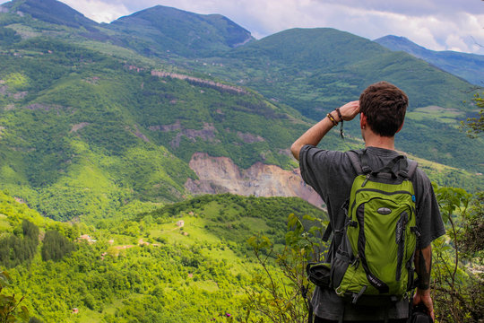
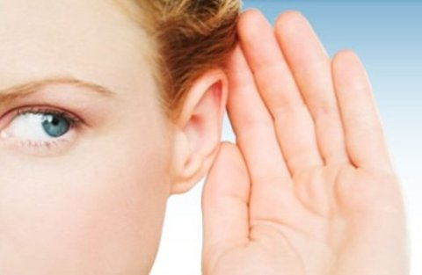
УЧИМОСЯ СПОСТЕРІГАТИ
“Гаї шумлять”
Образи
Зорові: гаї, хмарки, небо, дзвін, ниви, ластівка, трави, річка, небокрай.
Слухові: Співаю, шепіт трав, музика.

Slide 10
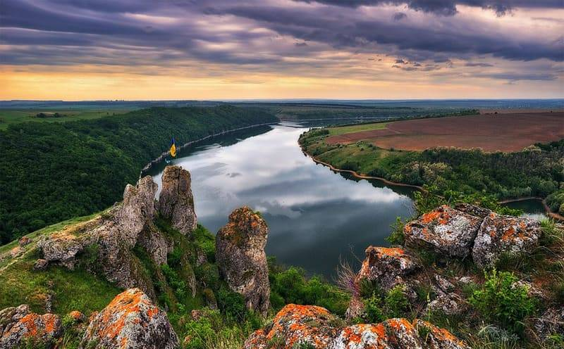
БЛАКИТЬ МОЮ ДУШУ ОБВІЯЛА..
Блакить мою душу
обвіяла,
Душа моя сонця намріяла,
Душа причастилася
кротості трав —
Добридень я світу сказав!
Струмок серед гаю
як стрічечка,
На квітці метелик мов свічечка.
Хвилюють, маюють,
квітують поля —
Добридень тобі, Україно моя!
Слова кротость немає в українських словниках. П. Тичина утворив його від застарілого прикметника кроткий, що означає «добрий, лагідний, сумирний»

Slide 11
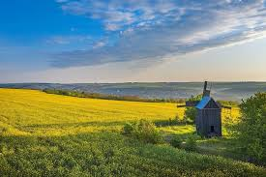
Ліричний герой
Ліричний герой — образ, який у ліричному творі висловлює свої душевні переживання: піднесення, смуток, щастя, хвилювання, любов та ін.
Ліричний герой — це ніби той, хто нам, читачам і читачкам, про ці переживання повідомляє.
Ліричний герой поезії «Не бував ти у наших краях!» не може стримати свого захоплення красою рідного краю, про що свідчать не тільки епітети (блакитні простори, веснянії ночі), а й оклична інтонація (чотири знаки оклику). Ліричний герой переконує: якщо ви побуваєте в його краях, то повернетеся вже іншою людиною, адже ви естетично збагатитеся. Не може не подарувати естетичного задоволення споглядання такої краси: «Там же небо — блакитні простори...А веснянії ночі в гаях!» Навіть люди там ніколи не плачуть, а співають пісні. У захопленні ліричного героя красою рідної землі звучать і патріотичні нотки.

Slide 12
1. Постійний епітет ужито в словосполученні
А золоті руки
Б світла душа
В пишний сад
Г ясний сокіл
2. Установіть відповідність
Назва вірша | Уривок
1 «Не бував ти у наших краях!» 2 «Блакить мою душу обвіяла...» 3 «Гаї шумлять» | А «Струмок серед гаю як стрічечка, На квітці метелик мов свічечка». Б «Затихло все, тільки дівчата Та соловейко не затих». В «Там же небо — блакитні простори… Там степи, там могили, як гори». Г «Милуюся-дивуюся, Чого душі моїй так весело».

Slide 13
КОРИСНІ ПОРАДИ
Пам'ятка "Як навчитися виразно читати віршові твори"
1. Вдумливо прочитай вірш.
2. З'ясуй лексичне значення незрозумілих тобі слів;
3. За змістом та ідеєю твору визнач настрій, з яким читатимеш твір.
4. У кожному рядку визнач (підкресли олівцем) стрижневе слово, тобто слово, на яке падає логічний наголос (слово, яке слід інтонаційно голосом виокремити, бо воно найвагоміше в рядку чи реченні).
5. Познач олівцем паузи:
а) кома - ледь помітна пауза (позначка - /);
б) двокрапка й тире - помітна пауза (позначка - //);
в) крапка - явна пауза із інтонацією завершеності (позначка - ///).
6. Ліворуч від кожного рядка постав стрілку, що передає тон читання:
а) підвищення тону - стрілка вгору (↗);
б) зниження тону - стрілка вниз ( ↘);
в) рівний тон - горизонтальна стрілка (→).
7. Прочитай кілька разів вірш з дотриманням вимог усіх позначок.
8. Читаючи вірш, уявляй картини, які виникають, і запам'ятовуй їх послідовність.
9. Вивчивши вірш напам'ять, виразно прочитай його своїм близьким і з'ясуй, що б вони побажали тобі для кращого прочитання твору. Врахуй їхні побажання.

Slide 14

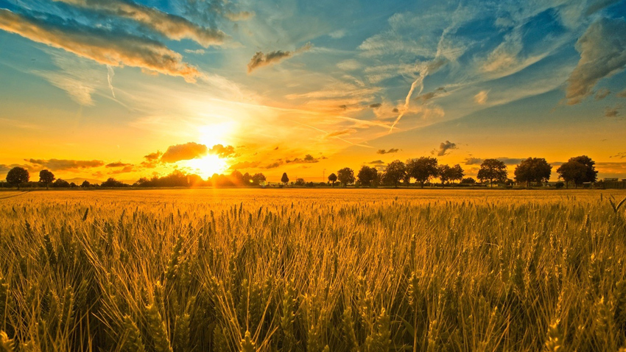
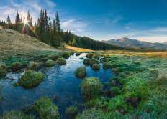
Які асоціації викликають ці картинки?

Slide 15
РЕФЛЕКСІЯ
Що дізналися нового на уроці?
Яка поезія П.Тичина найбільше запам’яталася? Чому? Відповідь аргументуйте.
Як думаєте, чому автор використовує низку зорових та слухових образів? Як це допомагає сприймати образи поезій?
Зообразіть (можна за допомогою власних фото або із мережі) куточок України, який тебе надихає?

Slide 16
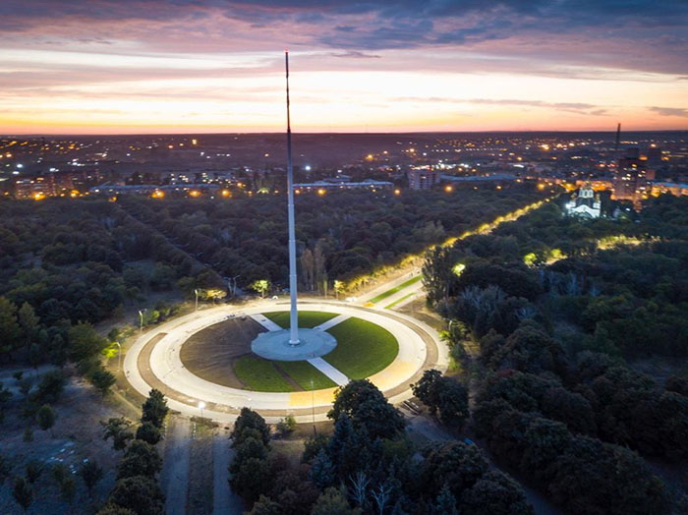
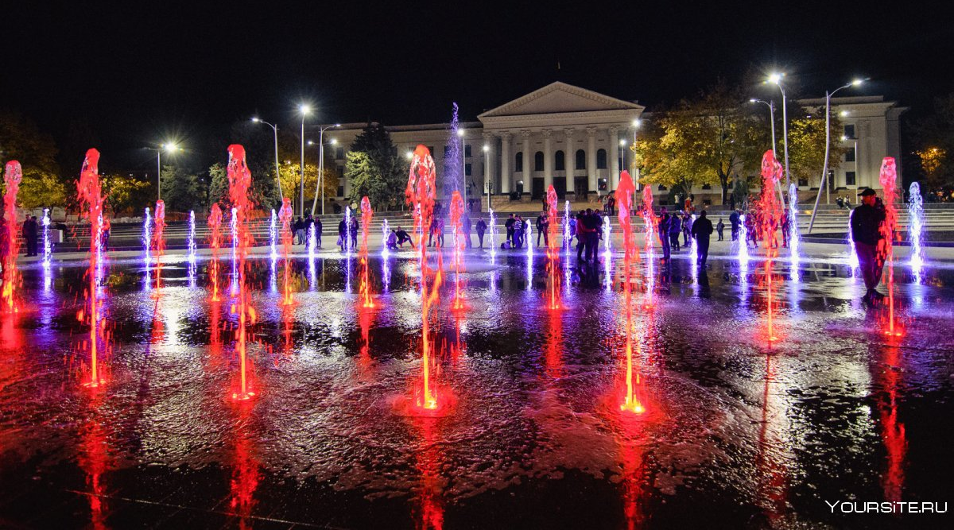
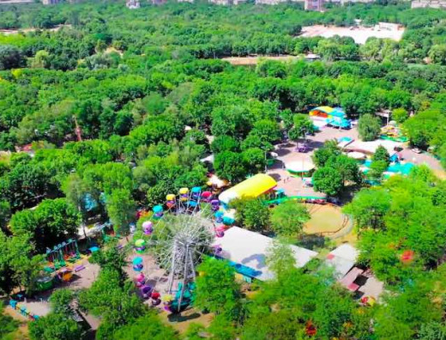
КУТОЧОК УКРАЇНИ,ЯКИЙ МЕНЕ НАДИХАЄ

Slide 17


